Slide 1

Сайт "ПриготовьСам"
Найди вдохновение для своих кулинарных творений и поделись своими рецептами на сайте "ПриготовьСам". У нас есть все, что нужно для настоящих гурманов: рецепты на любой вкус, возможность комментирования и загрузки собственных блюд.

Slide 2
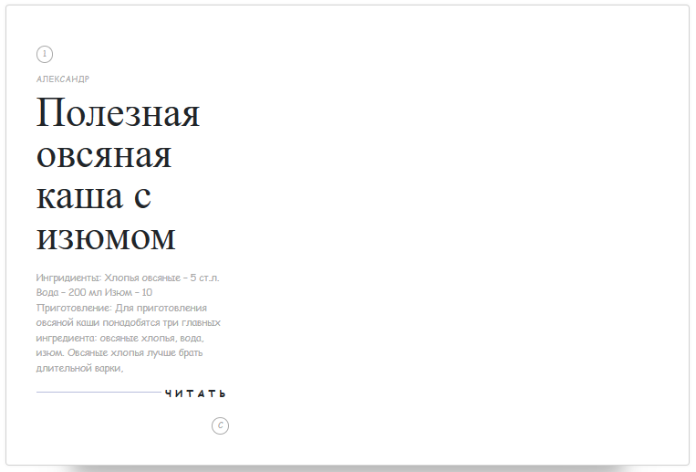
Описание сайта
Сайт "ПриготовьСам" - это уютный сайт, где вы легко найдете рецепты на завтрак, обед или ужин, соответствующие вашим вкусам и предпочтениям. Наш сайт предлагает удобный способ отыскать идеальное блюдо для любого случая. Сайт создан на языке программирования Python с использованием библиотеки Flask и протестирован на разных устройствах.

Slide 3
Преимущества сайта "ПриготовьСам"
Удобный доступ к рецептам
Возможность делиться своими рецептами
На сайте "ПриготовьСам" пользователи могут легко найти и просмотреть разнообразные рецепты, разбитые по понятным категориям и с подробными инструкциями.
Сайт предоставляет возможность зарегистрированным пользователям делиться своими собственными рецептами с сообществом, обогащая коллекцию уникальных и проверенных блюд.
Кулинарное сообщество
Адаптивный дизайн
На сайте "ПриготовьСам" пользователи могут комментировать рецепты, создавая живое кулинарное сообщество.
Сайт "ПриготовьСам" имеет современный адаптивный дизайн, обеспечивающий удобный просмотр контента на различных устройствах.

Slide 4

Проблемы, решаемые сайтом
Сложность поиска рецептов и подбора ингредиентов для приготовления домашних блюд
Нехватка вдохновения и идей для разнообразия ежедневного меню
Необходимость хранения собственных рецептов и кулинарного опыта

Slide 5
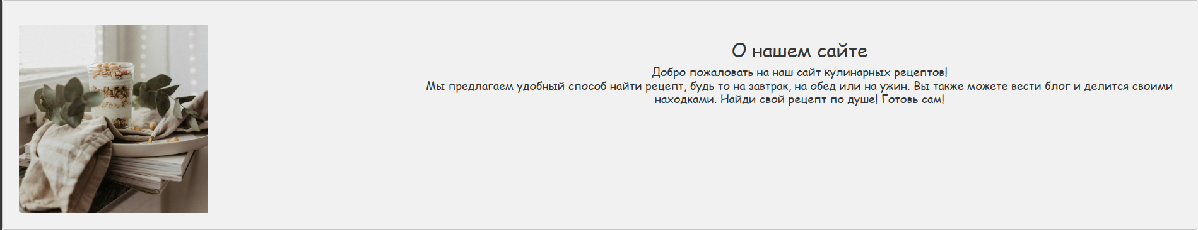
Структура сайта
Главная страница
1
На главной странице пользователи могут получить общее представление о сайте
2
Страница с рецептами
Здесь посетители могут просматривать рецепты, фильтровать их по различным категориям и оставлять комментарии.
Страница профиля
3
На странице профиля пользователи могут управлять своей учетной записью, загружать собственные рецепты

Slide 6
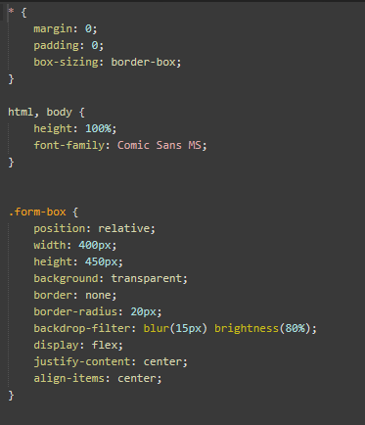
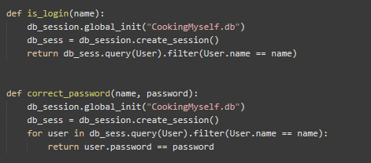
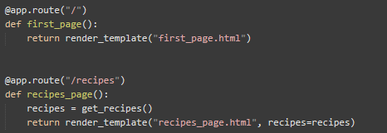

Технологии, используемые при разработке
Python
HTML и CSS
Flask
База данных
Язык программирования Python является основной технологией, используемой при разработке сайта "ПриготовьСам".
Для создания структуры и дизайна сайта используются HTML и CSS.
Веб-фреймворк Flask позволяет эффективно разрабатывать и масштабировать функциональность сайта на базе Python.
Для хранения рецептов, комментариев и учетных записей пользователей используется база данных SQLAlchemy.

Slide 7

Реализация сайта
Разработка
1
Сайт "ПриготовьСам" был разработан с использованием языка Python, HTML и CSS, а также фреймворка Flask.
Дизайн
2
Интерфейс сайта был тщательно продуман, чтобы обеспечить удобство пользователей и привлекательный визуальный стиль.
Функциональность
Сайт предоставляет пользователям возможность входа, регистрации, комментирования рецептов и публикации собственных.
3

Slide 8
Вывод и возможные улучшения
Удобство пользователя
Мобильная версия
Сайт "ПриготовьСам" предлагает интуитивно понятный интерфейс и функционал, что делает его доступным и приятным в использовании для пользователей всех возрастов
Разработка адаптивной мобильной версии сайта поможет привлечь еще больше пользователей, которые смогут получить доступ к любимым рецептам в любое время.

